Slide 1
La superación del racionalismo-empirismo
Epistemología 2019
Nicolás Tobar

Slide 2
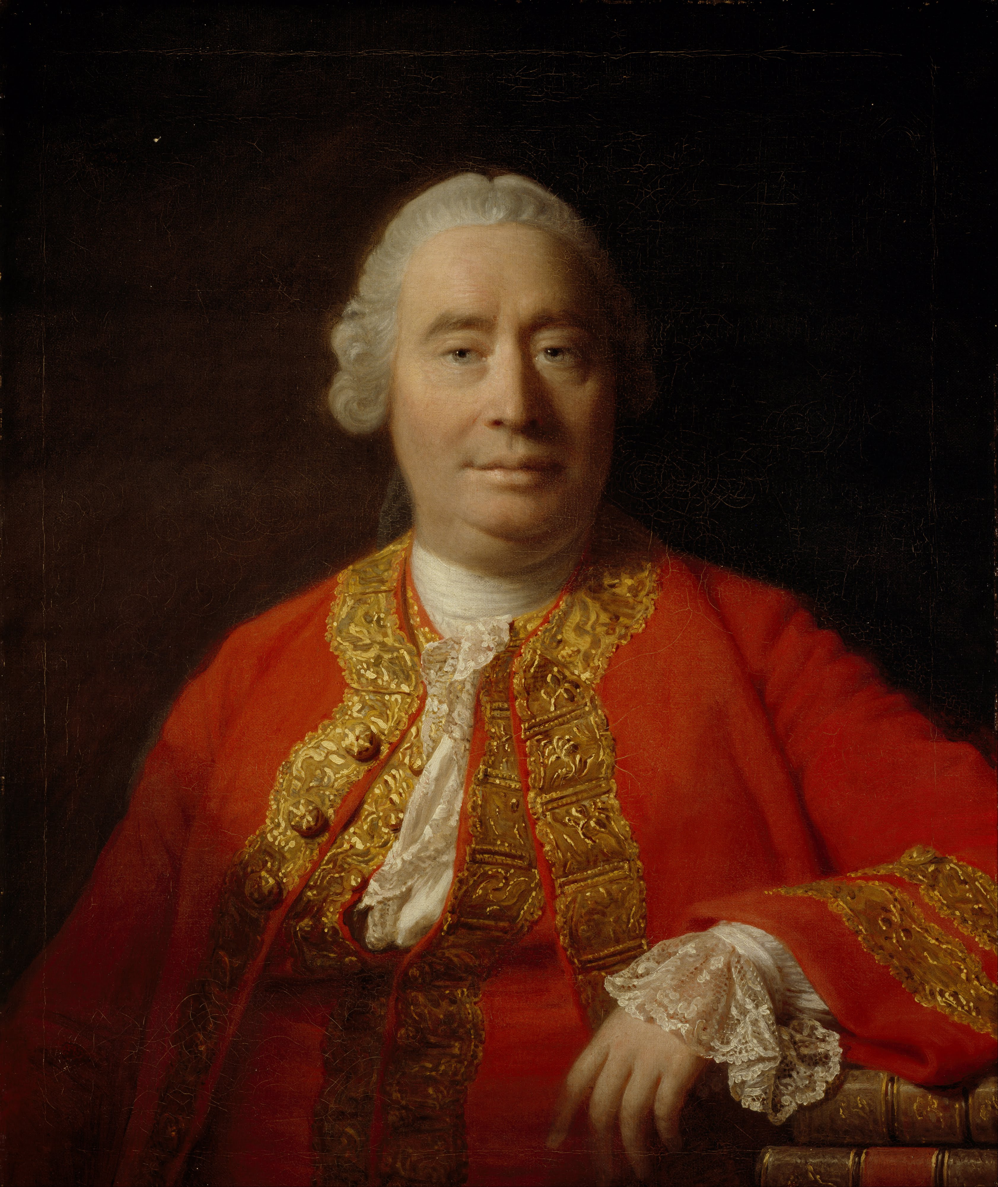

Recordemos a hume…
Conocimiento proveniente de los sentidos → Empirista.
  Imaginación dependiente de la experiencia (Ej: Ciudad).
Los hechos se infieren desde la costumbre de la causalidad → Escepticismo científico.
  Ej: Llama y calor, Nieve y frío.
Kant intentará combatir este escepticismo…

Slide 3
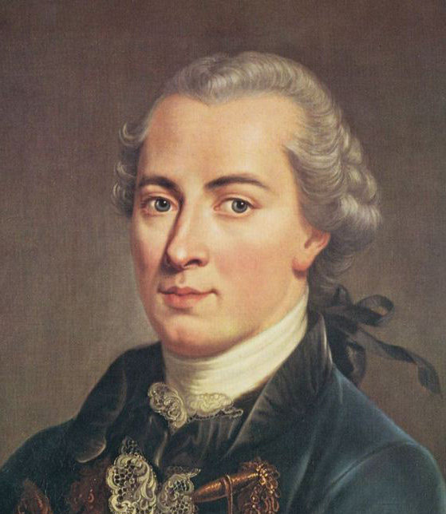
Inmanuel kant
Filósofo prusiano fiel representante de la ilustración e inicios de la modernidad.
Cristiano, interprete de la biblia.
Gran influencia analítica y filosófica a nivel mundial en el siglo XVIII.

Slide 4
Crítica a la razón pura
Objetivo: Buscar los elementos constituyentes de la razón que certifiquen el conocimiento de manera que no caiga en el dualismo empirista-racionalista, ni en el escepticismo.
Como propuesta, configura el Idealismo Trascendental.

Slide 5
“Todo conocimiento comienza en la experiencia, no por eso originase de ella.”
La experiencia no da jamás juicios de universalidad verdadera. Debe ser a priori (Basándose en Hume).
Por lo tanto, para conocer la verdad se requiere buscar los elementos puros de nuestra facultad de conocer, en otras palabras, la estructura constituyente de nuestra razón → Filosofía transcendental. (EJ: Espacio/Tiempo/Cantidad).
Para fundamentar la constitución del conocimiento, Kant se pregunta: ¿Cómo son posibles los juicios sintéticos a priori? (¿Cómo conocemos lo que conocemos? Por ejemplo, las matemáticas, física o geometría.
A priori
A posteriori
Analítico
Sintético
Regla Universal, Puros*
Experiencia
S = P
S + P
Conocemos mediante el entendimiento de la experiencia, no de ella misma.
Todo juicio se basa en categorías analíticas puras de la razón que luego se enlazan con estructuras sintéticas.
  Fenómeno → Como se manifiesta/ Noúmeno → Como es en sí.
  Ejemplo del color del teléfono para un perro y humano.

Slide 6
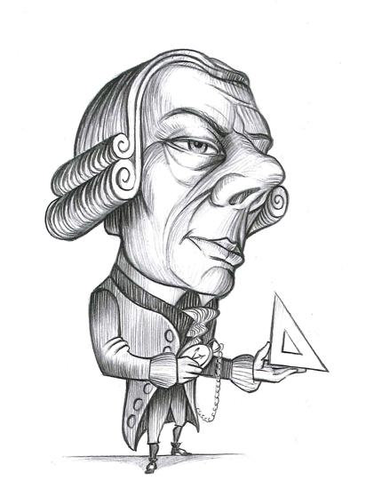
Propuesta de una ciencia como crítica de la razón pura, es decir que no asuma dogmas antes de conocer, sino que estudie y critique el modo de conocer (como juicios a priori analíticos), para luego analizar la extensión (como juicios sintéticos a posteriori/a priori)

Slide 7
Preguntas para ejercitar a kant
¿Cómo lo hace Kant para superar el debate que inician Bacon y Descartes?
¿Por qué se nomina a su propuesta como Idealismo Trascendental?
¿Cuál sería el camino que debe seguir la ciencia según Kant?

Slide 8
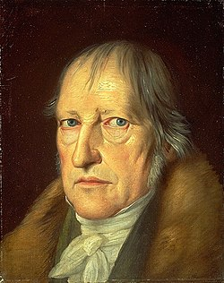
Georg Fiedrich wilhelm hegel
Filósofo idealista alemán. Uno de los últimos de la modernidad.
Vive directamente las revoluciones políticas y económicas de la modernidad.
Influenciará a posteriores autores influyentes como Nietzche, Marx o Freud.

Slide 9
2 Críticas a kant
Conocer la estructura constituyente implica un formalismo estático, conocer antes de conoces, lo cual no tiene sentido.
  Ej: Es como aprender a nadar antes de tirarse al río.
Secularización entre dios y la filosofía →Culpa de su incapacidad de superar el Dualismo finito/infinito (Fenómeno/Noúmeno).

Slide 10
Por lo tanto Hegel se plantea 2 objetivos…
Superar el dualismo y entregar a la filosofía monista idealista (no materialista).
Explicar el devenir y rechazar a la inmutabilidad del ser.

Slide 11
1. La identidad del pensamiento y del mundo objetivo a través de la conciencia.
Necesidad de superar dualismo entre pensamiento y mundo objetivo para evitar inmutabilidad del ser.
Historicidad del ser → Ambos momentos como diferentes sucesos de un proceso de autoconciencia del ser en su devenir.
Principio de identidad como final del proceso → La verdad de lo finito es infinito. (Idealismo monista).
Se eleva la conciencia de la verdad a un espíritu absoluto. Pensamiento crea realidad.
A diferencia de Kant, que se pregunta por la conciencia individual
A diferencia de Kant que encuentra la verdad en el noúmeno.
A diferencia de Kant, une la filosofía con la teología.

Slide 12
II. Crítica al principio de identidad
Crítica al principio de identidad: No-ser es parte de la esencia del ser en su movimiento.
Conocer implica entonces establecer relaciones entre el ser y el no-ser de la esencia
Para comprender se debe buscar la totalidad, es decir, el movimiento que guarda con todo aquello que no es la cosa.
  Quiebre con Lógica tradicional estática.

Slide 13
III. Crítica DE la realidad inmediata
Análisis desde lo finito a lo infinito (pensamiento moderno).
Desprenderse de lo inmediato a través de la fijación en las contradicciones de la unidad.
Crítica al método de abstracción → Propuesta de Reflexión que penetre en lo profundo del ser, buscando las contradicciones entre su esencia y apariencia.
Propuesta del concepto como sustancia que se reconoce a sí misma.
  Síntesis entre la contradicción inmediato/mediato, infinito/finito.
  Análisis no lineal ni mecánico.
Unidad Sujeto-Objeto!!!!!!!
Intento de superación del conocimiento fenoménico de Kant!!!
Contradiciendo a Descartes y Kant.

Slide 14
IV. La dialéctica de la realidad
Unidad de la forma y contenido.
Dialéctica no se compromete con un método particular, se adapta al movimiento propio del objeto de estudio.
La dialéctica se vuelve solo expresión de la realidad, es decir la conciencia. Se busca la forma en que ella se mueve.
Buscar el movimiento propio de aquello que se quiere conocer.
Entonces no podría existir un método científico como lo habían planteado antes

Slide 15
En síntesis
Conciencia y Objetividad entendida desde su historicidad
Mediación entre el ser y no-ser
Reflexión por sobre el análisis inmediato.
Unidad de forma y contenido

Slide 16
Preguntas para ejercitar a hegel
¿Cuáles son los elemento que Hegel critica de Kant? ¿Cuáles son las diferencias entre sus propuestas?
¿En qué se diferencia el método científico de Hegel de todos los demás?
¿Cuáles son y en qué consisten las cuatro vertices de la propuesta de Hegel.

